Slide 1
Đề tài 2: Xây dựng mô hình và kịch bản tấn công MITM với các giao thức HTTP/HTTPS
Nhóm: 9
Môn : NT205.O11.ANTT
GVHD : Nguyễn Công Danh

Slide 2
01
Các thành viên trong nhóm :
04
04
Đoàn Đỗ Lâm Trường - 20520338
02
Trương Văn hiệp - 20521313
Phạm Văn Ngọ - 20520254
Nguyễn Hoàng Phúc - 20520277

Slide 3
I. Tổng quan về đề tài
II. Mô hình
III. Kịch bản tấn công
IV. Demo
V. Tổng kết

Slide 4
I - Tổng quan về đề tài

Slide 5
I - Tổng quan về đề tài
01
Giới thiệu chung
02
MITM theo MITRE ATT@CK

Slide 6
01 - Giới thiệu chung

Slide 7
Yêu cầu:
- Xây dựng mô hình và kịch bản tấn công Man-in-the-middle các giao thức HTTP/HTTPS sử dụng công cụ mitmproxy (hoặc tương tự). Mô tả các kỹ thuật tấn công theo MITRE ATT@CK.
+ Xây dựng được mô hình chung cho hệ thống và xây dựng hoàn chỉnh các thành phần trong mạng. (AD, Web, Mail, Client,...)
+ Mô tả rõ về kịch bản sử dụng mitmproxy để tấn công vào mạng thông qua HTTP/HTTPS.
+ Xây dựng kịch bản tấn công MITM vào máy người dùng thông qua social engineering và cài đặt cert lên máy đó.
+ Từ các thông tin có được trong giao thức HTTPS lên kịch bản hoàn chỉnh các thông tin mà kẻ tấn công có thể thu được trong mạng.

Slide 8
02 – MITM theo MITRE ATT@CK

Slide 9
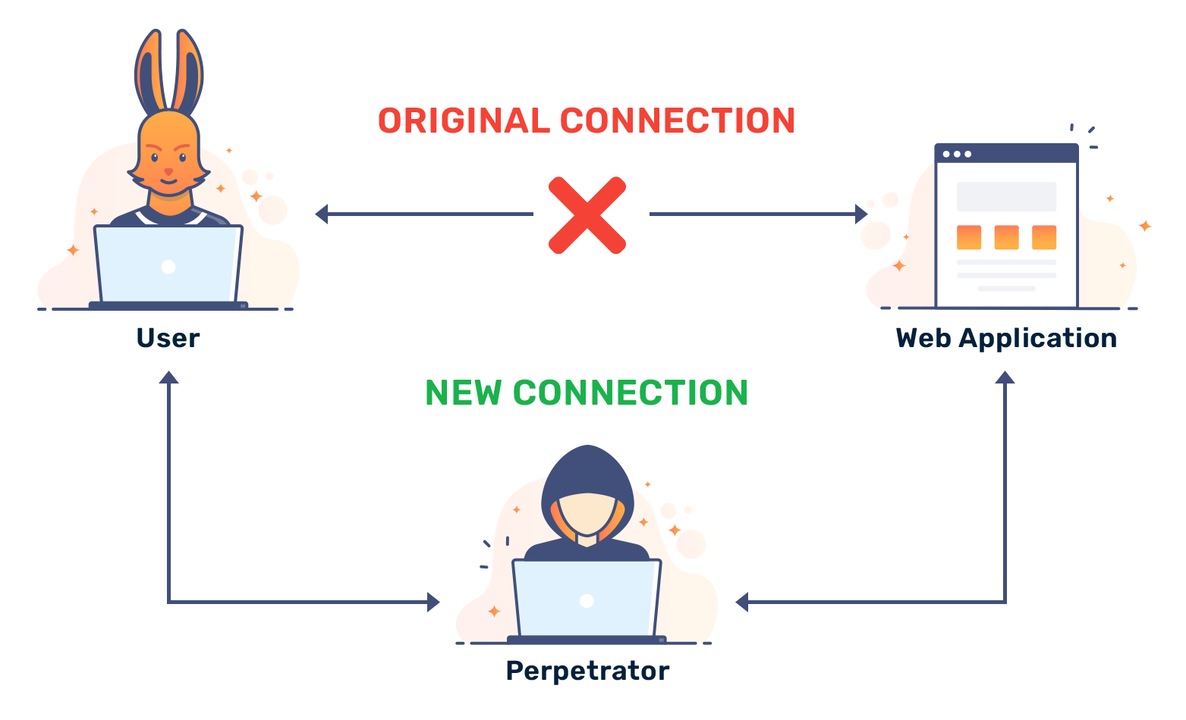
MITM và một số kỹ thuật tấn công MITM theo MITRE ATT@CK
.

Slide 10
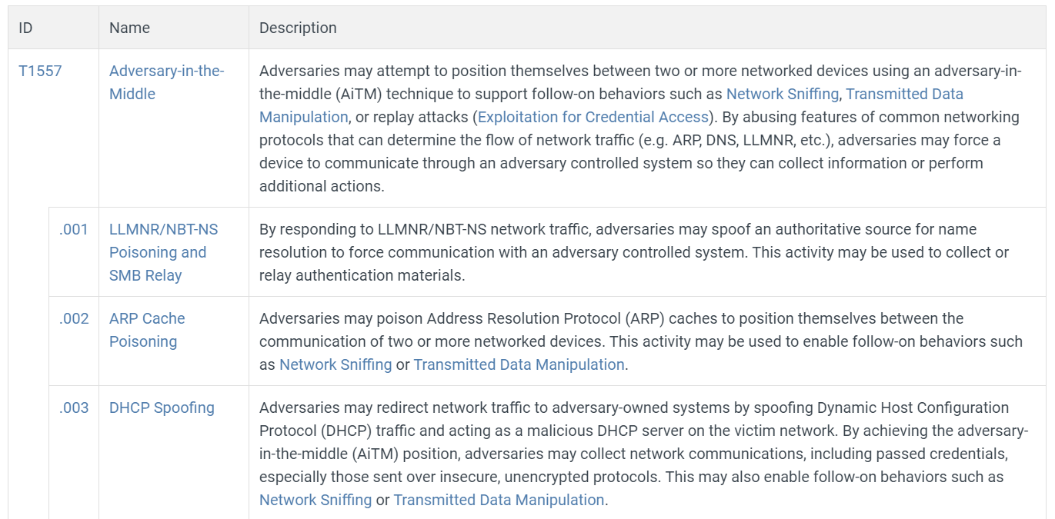
MITM và một số kỹ thuật tấn công MITM theo MITRE ATT@CK
.

Slide 11
II – Mô hình

Slide 12
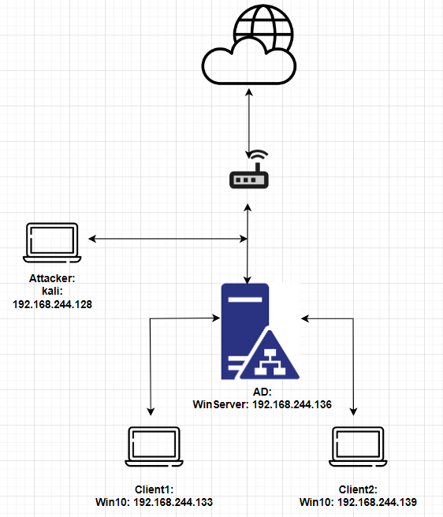
Mô hình mạng
.

Slide 13
Các tool và kỹ thuật tấn công
1. Các tool sử dụng:
- Bettercap, Mitmproxy, SET, Responder, Hashcat, Psexec.py, mimikatz.
2. Kỹ thuật tấn công:
- ARP spoofing
- DNS spoofing
- Social engineering (mail phishing)
- LLMNR poisoning

Slide 14
III – Kịch bản tấn công

Slide 15
Các Bước Thực Hiện
01
Footprinting thu thập thông tin các máy trong mạng
02
Thực hiện tấn công MITM và chiếm quyền máy client
03
Thực hiện tấn công chiếm quyền máy Admin

Slide 16
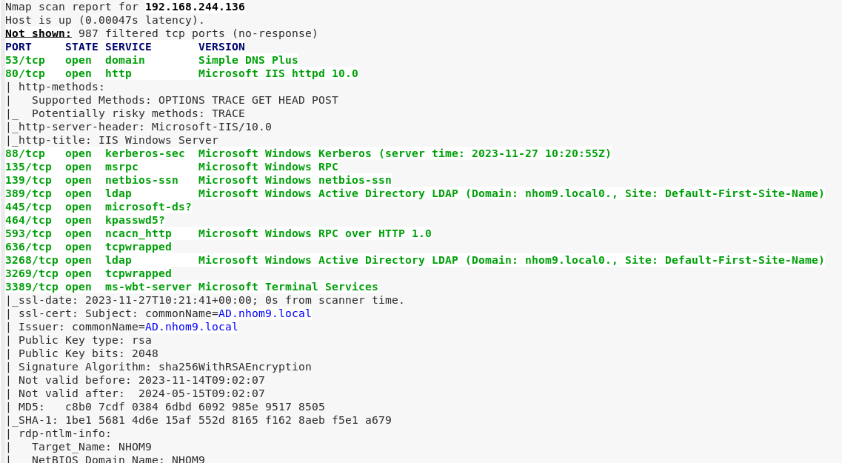
01. Thu thập thông tin
1. Sử dụng Zenmap để thu thập thông tin trong mạng nội bộ
Máy AD.nhom9.local ip 192.168.244.136
Máy client1 ip 192.168.244.133
Máy client2 ip 192.168.244.139
Các port và các service đang mở

Slide 17
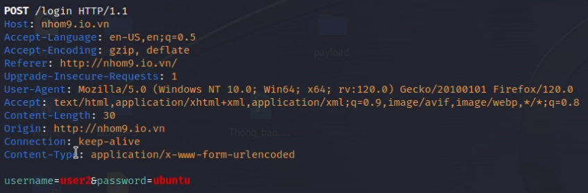
02. Thực hiện tấn công máy client
1. Sử dụng bettercap để tấn công ARP poisoning nhằm thu thập thông tin đăng nhập của máy client khi truy cập trên web local nhom9.io.vn

Slide 18
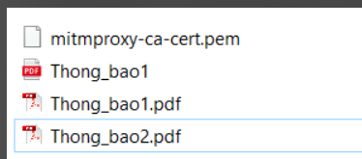
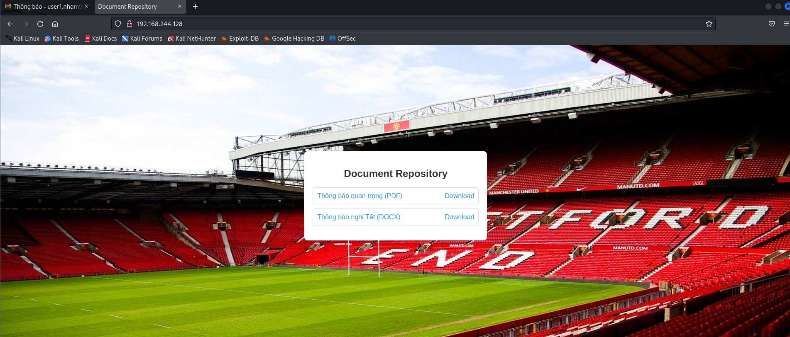
02. Thực hiện tấn công máy client
2. Xây dựng trang web giả mạo web local, chứa thư mục độc hại

Slide 19
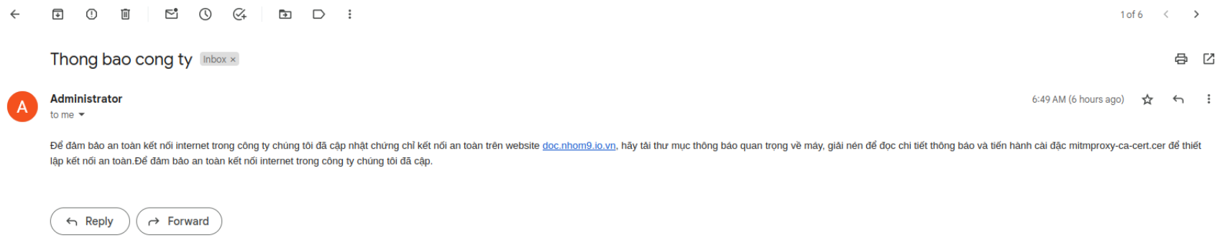
02. Thực hiện tấn công máy client
3. Phising mail của Administrator bằng SET để yêu cầu client2 tải tệp tin về máy, kết hợp với tấn công DNS spoofing bằng tool bettercap để chuyển hướng về domain giả mạo có chứa payload. khi client2 giải nén và mở file pdf có chứa payload reverseshell thì attacker sẽ chiếm được cmd của máy client2

Slide 20
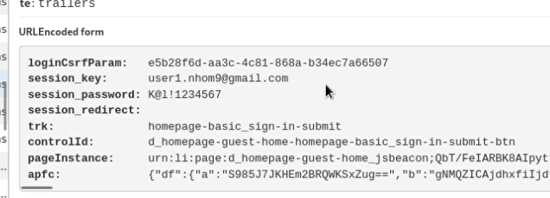
02. Thực hiện tấn công máy client
4. Thực hiện tấn công mitm sử dụng tool mitmproxy, client2 nghe theo yêu cầu từ mail giả mạo tiến hành cài cert về máy. Sau khi đã cài cert attacker sẽ bắt được hết tất cả gói tin gồm cả username, password khi client2 login trên các mxh(facebook, linkin,...)
Lấy được username, password linked của user2 cũng là gmail của user2

Slide 21
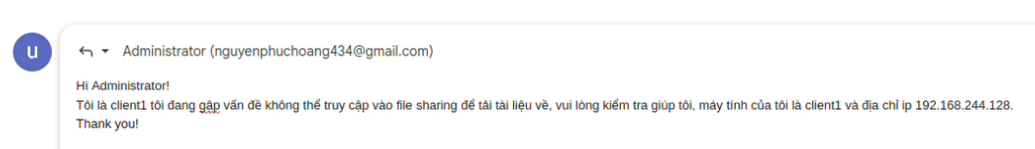
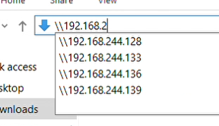
03. Thực hiện tấn công máy Admin
5. Sau khi lấy được thông tin tài khoản gmail, attacker tiến hành gửi mail đến Adminstrator để yêu cầu kiểm tra file sharing với ip của attacker 192.168.244.128 để thực hiện tấn công LLMNR Poisoning

Slide 22
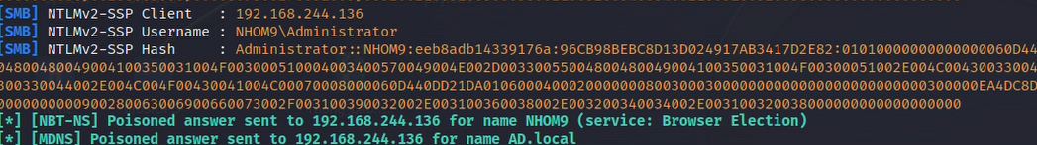
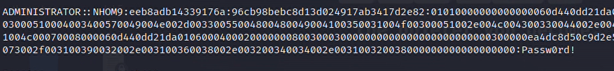
03. Thực hiện tấn công máy Admin
6. Attacker thực hiện tấn công LLMNR Poisoning với công cụ responder để lấy hash ntlmv2 của máy Admin và giải mã với công cụ hashcat để lấy password đăng nhập của máy Admin.

Slide 23
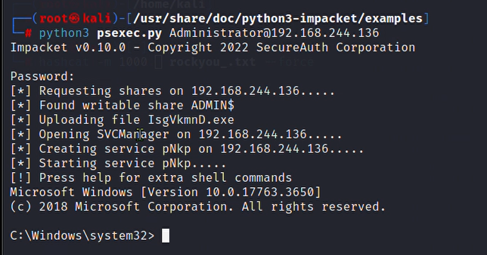
03. Thực hiện tấn công máy Admin
7. Sau khi lấy được password của máy Admin, ta thực hiện tấn công để truy cập vào cmd của máy Admin.

Slide 24
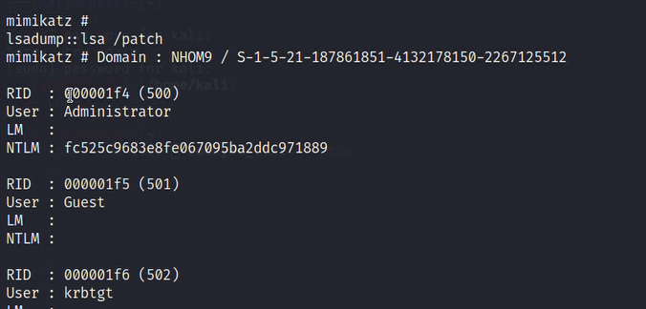
03. Thực hiện tấn công máy Admin
8. Sau khi vào máy Admin, attcker thực thi lệnh tải mimikatz về máy Admin và thực hiện lệnh lsa::dumplsa để trích xuất thông tin đăng nhập từ bộ nhớ LSA thập thông tin như các hash NTLM và LM, SID cuả tất cả các máy có trong AD. Sau đó sử dụng hashcat để giải mã các hash ntlm và lấy được tất cả các password của các máy trong AD.

Slide 25
IV – Demo

Slide 26
V –Tổng kết

Slide 27
V. Tổng kết
01
Mục tiêu đạt được
02
Công việc trong tương lai

Slide 28
01. Mục tiêu đạt được
- Xây dựng được mô hình mạng AD cơ bản
- Tìm hiểu và thực hiện xây dựng kịch bản tấn công sử dụng các kỹ thuật liên quan đến MITM, Social Engineering trong môi trường DC cũng như các công cụ để phục vụ tấn công
- Đánh giá các hệ thống và mạng mục tiêu khác nhau với tư cách là kẻ tấn công MITM và đề xuất các biện pháp bảo mật để ngăn chặn hoặc giảm thiểu các loại tấn công MITM.
- Hiểu về MITRE ATT&CK framework và áp dụng nó để mô tả các kỹ thuật tấn công đã thực hiện trong kịch bản.

Slide 29
02. Công việc trong tương lai
- Hoàn thiện, cải thiện một số bước tấn công nhằm tăng tính thực tế, hiệu quả
- Phân tích và kiểm thử với nhiều kịch bản tấn công khác để đánh giá hiệu quả
- Tìm kiếm phản hồi và các ý kiến phản biện từ giáo viên, bạn bè,… để hiểu rõ hơn các khía cạnh cần cải thiện
- Tìm tòi, nghiên cứu thêm về các công cụ tấn công và phương pháp mới
- Từ MITRE ATT@CK xây dựng bộ phương pháp phòng ngừa, giảm thiểu các liên tấn công MITM đồng thời cập nhật, theo dõi xu hướng mới, các bài báo, tài liệu liên quan đến phòng ngừa, giảm thiểu tấn công MITM. Áp dụng các biện pháp bảo mật nâng cao,…

Slide 30
Thank you!
Do you have any questions?
20520338@gm.uit.edu.vn
20520254@gm.uit.edu.vn
20521313@gm.uit.edu.vn
20520277@gm.uit.edu.vn

